Slide 1
GURU 활동 내용
2019.05.10
2016104167 조현아

Slide 2
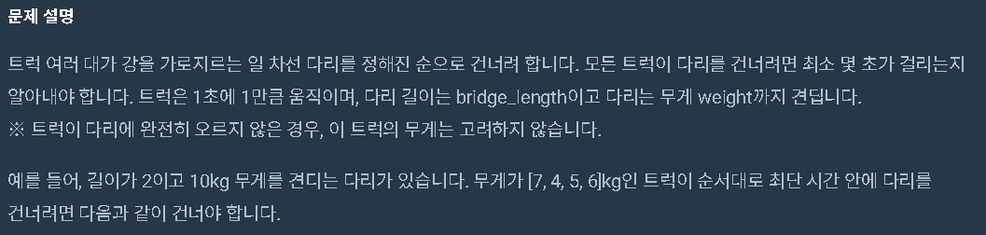
다리를 지나는 트럭

Slide 3
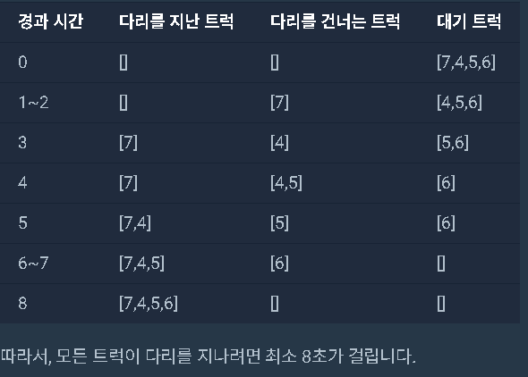
다리를 지나는 트럭

Slide 4
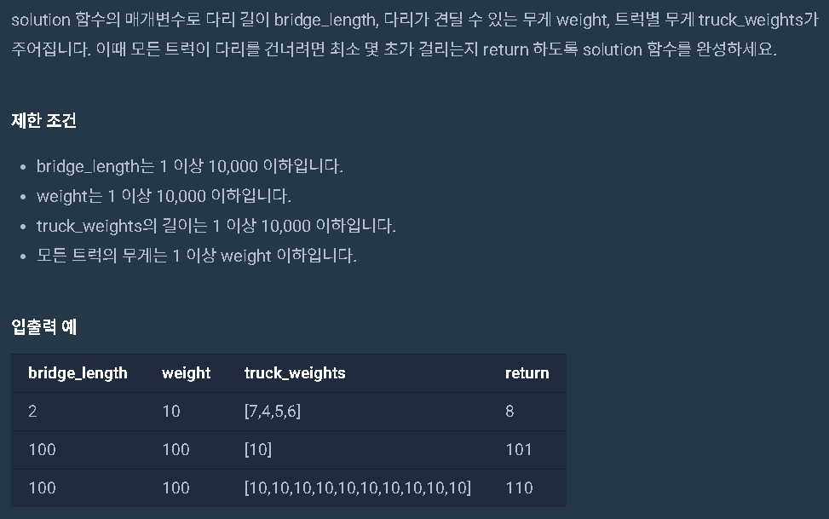
다리를 지나는 트럭

Slide 5
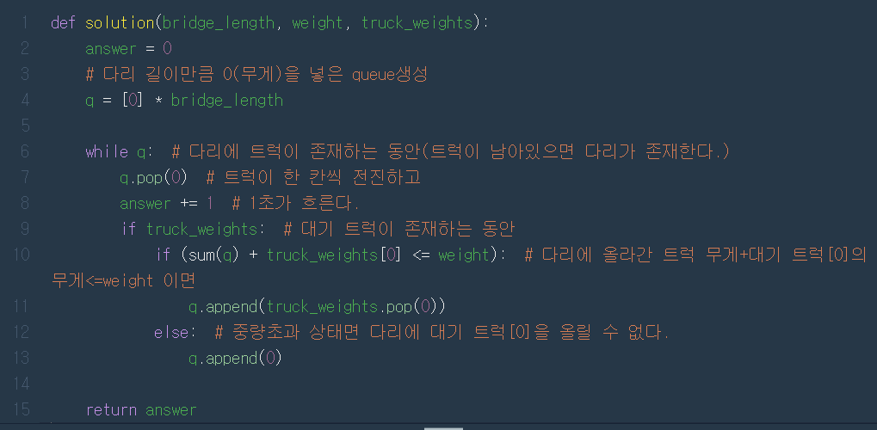
다리를 지나는 트럭-Python3
O(n)

Slide 6
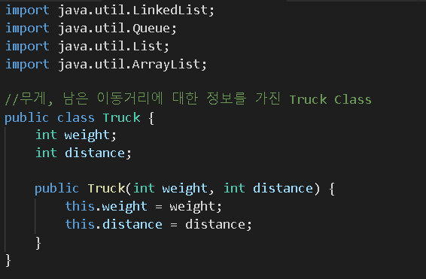
다리를 지나는 트럭-java

Slide 7
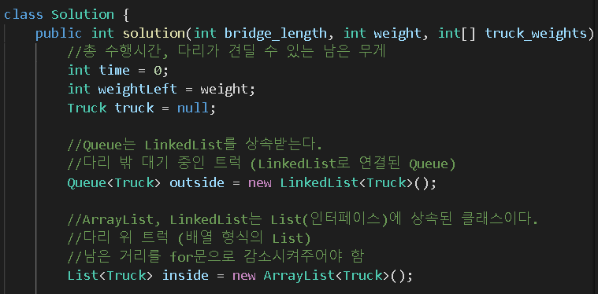
다리를 지나는 트럭-java

Slide 8
